Slide 1

الدين المعاملة
اعز انسان

Slide 2

مقدمة
الكثير منا يسمع عبارة ” الدين المعاملة ”
هذه العبارة وإن كانت مكونة من
كلمتين فقط ولكنها تحمل العديد والعديد
من المعاني ، فهي تشير إلى أن
الدين الإسلامي ليست مجرد أداء صلاة
أم زكاة أم صيام أو حج

Slide 3

وإنما يمتد ليشمل كل معاملتنا سواء
مع الله أو مع أنفسنا أو
مع الآخرين , وكل ما نفعله في
جميع أوقاتنا ، فمبادئ الدين الإسلامي ليس
مبادئ نظرية ولكنها صالحة للتطبيق في
حيآتنا ، دراستنا ، طريقة طعامنا وأيضا نومنا.

Slide 4

ديننا الإسلامي هو منبع الأخلاق الحسنة
التي يحثنا عليها رسولنا الكريم صلى
الله عليه وسلم ، ومن هذه الأخلاق :
1- التعاون : وهو مساعدة الناس بعضهم بعضاً
في الحاجات وفعل الخيرات قال الله
سبحانه وتعالى : ” وتعاونوا على البر والتقوى "

Slide 5
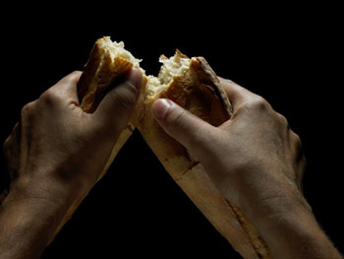
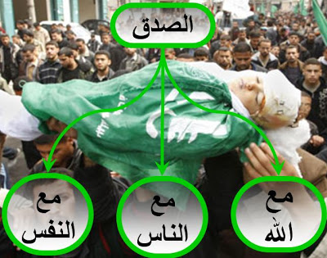
2 - الإيثار : وهو أن يقدم الإنسان حاجة
غيره من الناس على حاجته فقد
يجوع ليشبع غيره قال تعالى : " ويؤثرون
على أنفسهم ولو كانت بهم خصاصة "
3 - الصدق : وهو قول الحق ، وسمي رسولنا
الكريم صلى الله عليه وسلم بالصادق

Slide 6
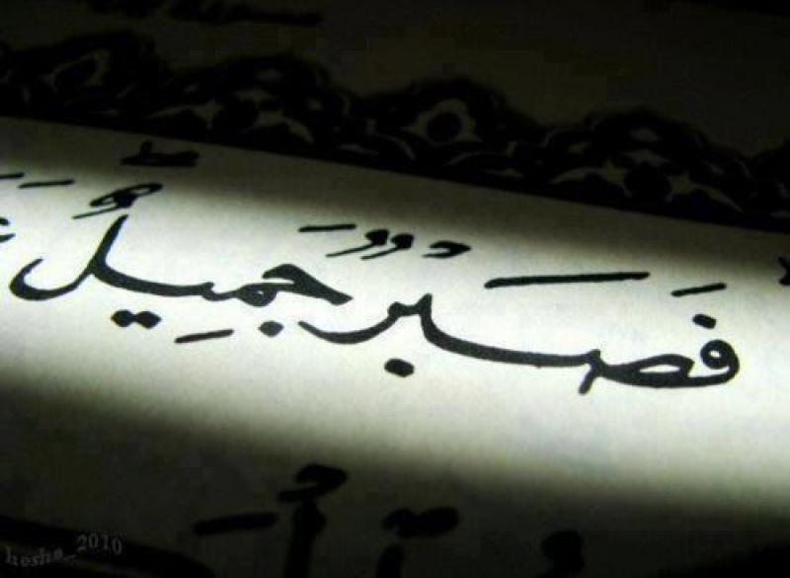
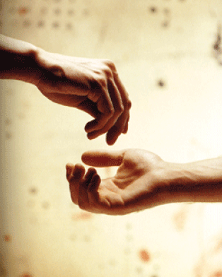
لصدقه مع الله وصدقه مع الناس .
4 - الصبر : وهو قوة العزيمة والتحمل من
غير تأفف أو تذمر قال تعالى :
" إنما يوفى الصبرون أجرهم بغير حساب " .
5 - الأمانة : وهي آداء الحقوق كاملة والمحافظة
عليها وإعطاء كل ذي حق حقه .

Slide 7
و يحرص ديننا الإسلامي على السلوك الطيب
بين الأفراد بعضهم البعض لأن سلامة
اي مجتمع تتوقف على المعاملة الحسنة
لكي تسود العادات المحببة بين البشر
كالأخلاص في العمل و إيثار الغير و سيادة
الأمن و الأمان بين أفراد الشعب ، و منذ

Slide 8


الصغر و نحن نسمع جملة " الدين المعاملة ”
ومن هنا نجد أن الدين الحسن
ليس فقط بإقامة شعائر الإسلام بل
أيضا بأن تطيب معاملتك مع الأخرين .
و في وقتنا الحالي نجد من يقيمون
الإسلام خارجيا فقط و ليس ظاهريا اي

Slide 9
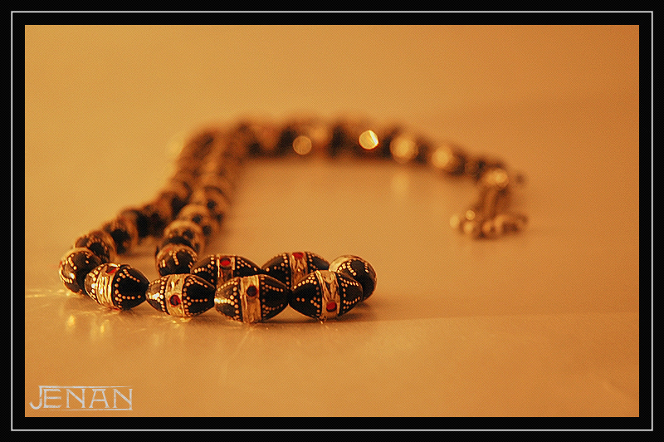
قد تجد رجل يظهر على هيئته
الدين كله كإطالة الذقن و تقصير الثوب
و الإمساك بالسبحة و لكن تجده غليظ القلب
مع الاخرين فظا مع من يتعامل
معهم و ذلك يعتبر من أسوأ الأشياء
حيث أنه بذلك يكره الاخرين فيه

Slide 10

و لن ينفعه بغض الاخرين له و لا
ابتعادهم عنه فقد قال تعالى لرسوله
الكريم " ولو كنت فظا غليظ القلب
لانفضوا من حولك” و سوء معاملة الغير
تظهر بأشكال عدة فقد نجد الاخر
يلقي بأسوأ الألفاظ على الاخرين و اخر

Slide 11

لا يبالي بمشاعر الاخرين فيسير لسانه
قبل عقله فتخرج منه سلوكيات يبغضها
الغير و هناك اخرون لا يعلمون أن
عصبيتهم تعتبر من سوء المعاملة بل
أنها من أصعب أشكال سوء المعاملة
لأنها توقع الفرد في الخطأ دائما .

Slide 12

التعامل في مجالس العامة من الناس
لها شروط عن الامام الغزالي وهي :
1/ النهي عن كثرة الكلام أو الاصغاء
لحديثهم والتغاضي عن سوء ألفاظهم ويقل
اللقاء لهم الا عند الحاجه فقط .
2/ التواضع لهم حيث جعل معيار تقديره

Slide 13

لأي شخص هو حسن خلقه وتدينه .
3/ النهي عن معاداتهم وعن التذلل لهم .
4/ عدم تقوية الصلة بهم أو الاعتماد
على مواقفهم ورأيهم وكذلك النهي عن
وعظهم أو معاتبتهم الا اذا كان
فيهم من يقبل الموعظة والمعاتبه منك .

Slide 14
الخاتمه :
وختاماً يعتبر ديننا الإسلامي أسمى الأديان
السماوية و لكي ننشره بين العالم يجب
أن نحبب الاخرين فيه و لن يحبوه
إلا بإظهارأهم معالم الدين الإسلامي
كالرغبة في نشر السلام و حسن معاملة
الغيروعدم التفريق بين طوائف البشر.

Slide 15


سبب اختيار الموضوع :
يرجع اختيار موضوع " الدين المعامله " لسبب
مهم وهو أهمية هذا الموضوع لعظم
شأنه في حياة الناس وأمورهم الدينية
والدنيوية ، وتعامل الشخص مع غيره يعكس
ماهو عليه من دين ، فإمأ
يرغب الناس به أوينفرهم منه .

Slide 16
المراجع :
1/ موقع عيون العرب :
http://vb.arabseyes.com/t40410.html
2/ موقع مكتوب :
http://dvd4arab.maktoob.com/f2074/3728897.html
3/ مقالة نيرمين توفيق :
http://mnwat.net/qs/t206997.html
4/ موقع الإمارات التعليمي :
http://www.uae7.com/vb/t71499.html

